Slide 1
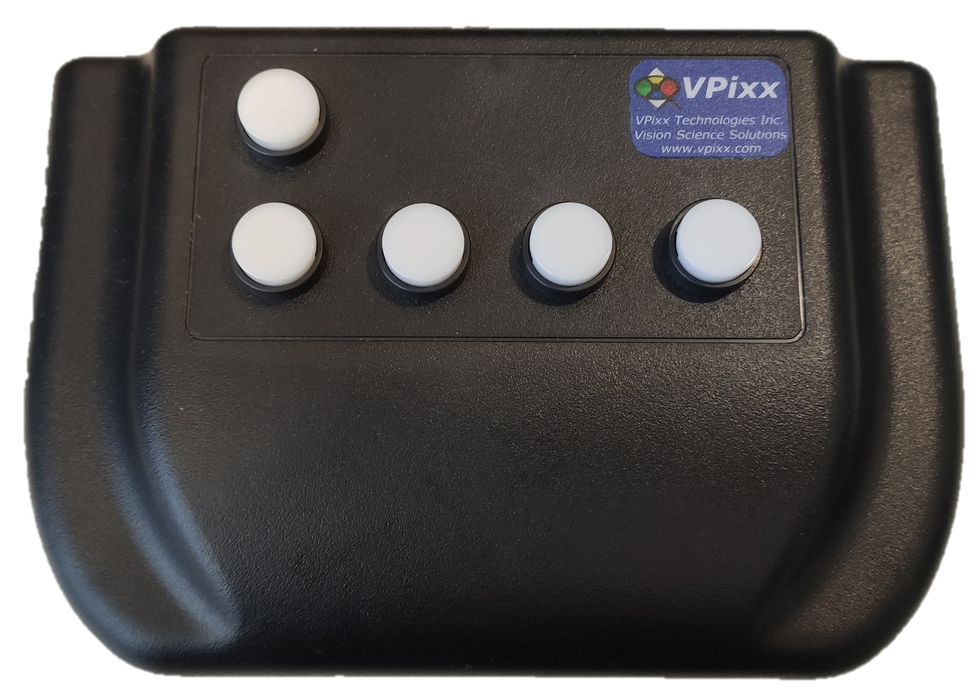

Slide 2
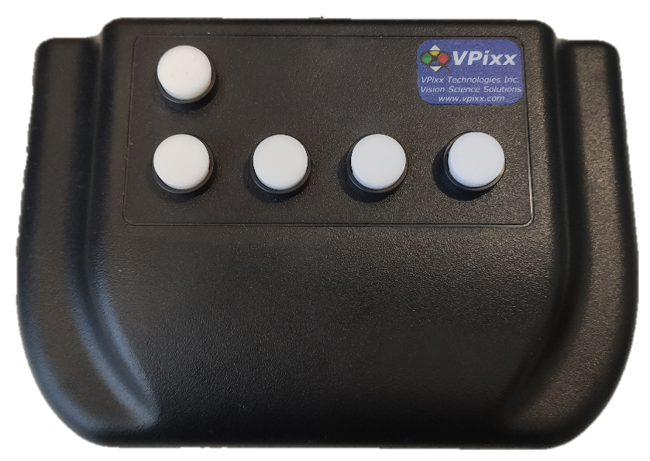
בחלק הבא, יוצגו תמונות של פרצופים או של בתים.
ענו בעזרת קופסת התגובה האם זיהיתם תמונה של פרצוף או של בית.
שימו לב!
זמן התגובה אינו מוגבל, השתדלו
להיות מדויקים ככל הניתן.
Exit
פרצוף
בית
Check Fusion

Slide 3
בחלק הבא, יוצגו תמונות של פרצופים או של בתים.
ענו בעזרת קופסת התגובה האם זיהיתם תמונה של פרצוף או של בית.
שימו לב!
זמן התגובה מוגבל, אנא ענו בזריזות.
אם לא הספקתם לזהות, נחשו.
Exit
פרצוף
בית
Check Fusion

Slide 4
בחלק הבא, יוצגו תמונות של פרצופים או של בתים.
ענו בעזרת קופסת התגובה האם זיהיתם תמונה של פרצוף או של בית.
שימו לב!
זמן התגובה אינו מוגבל, השתדלו
להיות מדויקים ככל הניתן.
Exit
בית
פרצוף
Check Fusion

Slide 5
בחלק הבא, יוצגו תמונות של פרצופים או של בתים.
ענו בעזרת קופסת התגובה האם זיהיתם תמונה של פרצוף או של בית.
שימו לב!
זמן התגובה מוגבל, אנא ענו בזריזות.
אם לא הספקתם לזהות, נחשו.
Exit
בית
פרצוף
Check Fusion

Slide 6
בחלק הבא, על גבי התמונות של הפרצופים והבתים תוצג לעיתים נקודה אדומה.
לחצו על המקש בקופסת התגובה כאשר זיהיתם אותה.
שימו לב!
זמן התגובה מוגבל, אנא ענו בזריזות.
Exit
התחלה
נקודה אדומה
Check Fusion

Slide 7
הפסקת תחזוקה
בבקשה המתינו לנסיינית
האם לבדוק שוב Fusion? (y/n)

Slide 8
ההפסקה הסתיימה
להמשך הניסוי לחצו על כל מקש במקלדת

Slide 9
כמה טוב ראית את התמונה?
יש לענות באמצעות מקשי המספרים 0-3 בצד ימין של המקלדת, כאשר:
0
1
2
3
לא ראיתי כלום
ראיתי משהו במעורפל,
אין לי מושג מה
ראיתי חלק
מהתמונה באופן ברור
ראיתי את התמונה
באופן מלא

Slide 10
כמה טוב ראית את התמונה?
0
1
2
3
לא ראיתי כלום
ראיתי משהו במעורפל,
אין לי מושג מה
ראיתי חלק
מהתמונה באופן ברור
ראיתי את התמונה
באופן מלא

Slide 11
כמה טוב ראית את התמונה?
0 – לא ראיתי כלום
1 – ראיתי משהו במעורפל, אין לי מושג מה
2 – ראיתי חלק מהתמונה באופן ברור
3 – ראיתי את התמונה באופן מלא

Slide 12
כמה טוב ראית את התמונה?
0 – לא ראיתי כלום
1 – ראיתי משהו במעורפל, אין לי מושג מה
2 – ראיתי חלק מהתמונה באופן ברור
3 – ראיתי את התמונה באופן מלא

Slide 13
המשך
ניסיון נוסף

